Slide 1

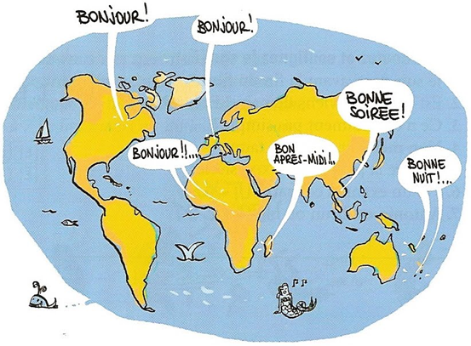









Year 5
French Knowledge Organiser
On y va!
Summer
Les transports- transports
North
Je vais à l'école….
Nord
Comment vas-tu à l’école ?
How do you go to school?
J’habite Loin de/ prés de l’école donc je vais à l’école en/à ….
I live far/close to school so I go to school by….
en voiture | by car
en bus | by bus
en train | by train
à vélo | By bike
à moto | by motorbike
en bateau | by boat
en avion | by plane
à pied | on foot
West
East
Ouest
Est
South
Sud
Les couleurs – colours
Il fait beau.
IL fait chaud.
Il pleut.
bleu(e) | rouge | noir(e) | blanche | jaune | marron | gris(e) | vert(e) | orange | violet(te)
Il y a du vent.
Il fait froid.

